Slide 1
Sanayii Devrimi Sonrası Gelişmeler

Slide 2
Toplumların tükettiği öğün sayıları, öğünlerde tüketilenler de ülkelere göre farklılık gösterir.
Antik çağlarda yemekler önce tek öğün olarak tüketilmiş, daha sonra iki öğüne çıkmıştır. Bunlar geç sabah (Ariston) ve erken akşam (Deipnon) yemekleri olarak adlandırılmaktadır.
Yemeklerin üç öğün halinde tüketimi, Sanayii Devrimi sonrasında çalışma saatlerinin düzenlenmesi, çalışan insan sayısı ve gelişen teknolojiye bağlı olarak 18. yüzyılda gündeme gelmiştir. Öğün sayısı ve içeriği de toplumdan topluma farklılık gösterir.

Slide 3
Besinler, dinsel sembollerin, dini günlerin ve ritüellerin de önemli bir parçasıdır.
Pek çok inanç sisteminde yemeğe ilişkin çeşitli uygulamalar, tabular ve bunlara eşlik eden ritüeller bulunmaktadır. Dinlerde genellikle mezheplere göre değişiklik gösteren uygulamalar da mevcuttur.

Slide 4
İnsan;
* 4 milyon yıldan daha uzun süredir dünyada yaşıyor.
* Bu sürenin % 99’undan daha fazlasında yiyeceği üretmemiş - besin yetiştirmemiş.

Slide 5
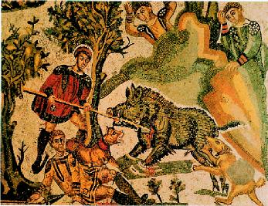
Avcı-Toplayıcılık
Hayvanları avlamak ve yabanıl bitkileri toplamak, temel beslenme biçimidir. Leş yiyicidirler, yemek yapmazlar.
Avcı-toplayıcılar için iki örnek:
Güney Afrika’daki Dobe Ju/’hoansi ya da
!Kung’lar: Fındık, sebze ve meyve toplama
Kuzey Kutbu’ndaki İnuit ya da
Eskimolar:
Kara avcılığı ve balık tutma
Avcı-toplayıcıların beslenme biçimi
“Habitat”
tarafından belirlenmiştir.

Slide 6
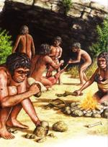
Yeme-içme aletlerini üretme ve kullanma
İlk üretilen aletler sivri taşlar/kesiciler
Ateşin Bulunması:“ İlk kez pişirme eylemi”

Slide 7
Doğa-kültür ilişkisi: Besin kaynaklarını yönetme
* Yerli toplumlarda, av hayvanlarını besleyen bitki örtüsünün ya da tercih edilen bitki köklerinin yetişmesini kolaylaştırmak için düzenli ve kontrollü olarak ormanın yakılması.
* Doğadaki kıt kaynaklar: Besin maddelerinin mübadelesi

Slide 8
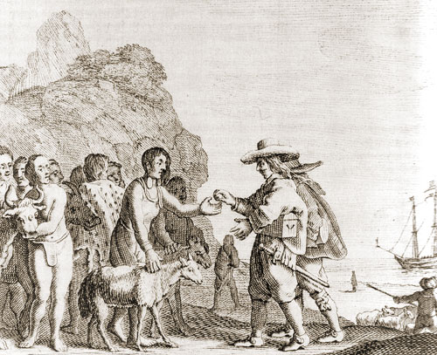
Ticaretin ilk biçimleri: Değiş-tokuş/takas ya da trampa sistemi
Örnek:
Bazı işlenmiş yiyecekler yapan “Bantu”larla
av hayvanları konusunda uzman “Pigme”ler
arasındaki yiyecek
alış-verişi.

Slide 9
“Sadece aslanlar yalnız yer!” !Kung atasözü
Avcı-toplayıcıların uyarlanmalarında hayati etmenler:
Paylaşma ve
Karşılıklılık (“du-ot-des”)
Marcel Mauss, Armağan (The Gift, 1925)
Paylaşmak ve değiş-tokuşun anlamı: “armağanın karşılık beklentisiyle verilmesi”

Slide 10
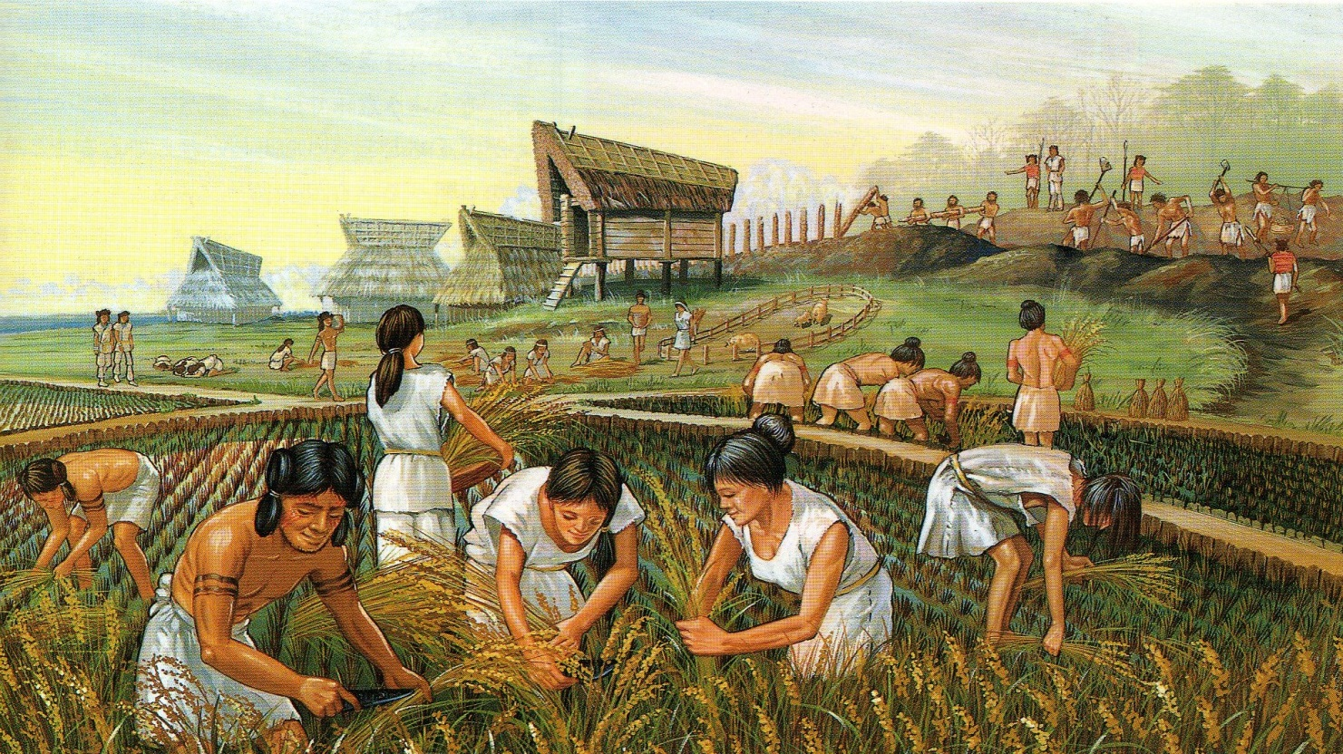
İnsanlar yerleşik yaşama geçtikleri için mi tarıma başladılar?
Tarıma geçtikleri için mi yerleştiler?

